Slide 1
Programa
YO ESTUDIO Y TRABAJO
en el sector Privado

Slide 2
El Programa Yo estudio y trabajo para el sector privado se crea a partir de la rendición de cuentas 2023.
Tiene la finalidad de fortalecer el vínculo entre educación y trabajo ofreciendo a jóvenes estudiantes una primera experiencia laboral.
Apoyar a las empresas que contratan jóvenes, ofreciendo subsidios en el marco de la Ley 19.973.
Este programa es coordinado por la Dirección Nacional de Empleo del Ministerio de Trabajo y Seguridad Social.

Slide 3
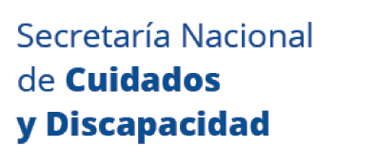
Comisión Interinstitucional

Slide 4
Aspectos a destacar
Mecanismo universal de ingreso: Sorteo público.
Cumplimiento de Acciones Afirmativas.
Orientación y acompañamiento.
El acompañamiento será realizado por

Slide 5
Requisitos que deben cumplir las y los jóvenes
Tener entre 16 y 20 años de edad.
Estar estudiando al momento de inscribirse y durante el transcurso de la experiencia laboral.
No tener experiencia laboral o que sea menor a 90 días
No tener parentesco cercano con algún titular de la empresa.

Slide 6
Durante el período de trabajo del o la joven, la empresa debe realizar la Evaluación de las siguientes competencias:
Se realiza en 2 instancias a través de un formulario digital:
Mitad de la experiencia laboral
Al finalizar la experiencia laboral

Slide 7
Durante el período se realiza de parte del programa el seguimiento educativo de los y las jóvenes.
Objetivo: Asegurar continuidad educativa de los y las jóvenes. Se solicita constancia de estudio en las siguientes instancias:
20 al 30 de marzo
20 al 30 de junio
20 al 30 de octubre
En caso de abandono: Rescisión del contrato.

Slide 8
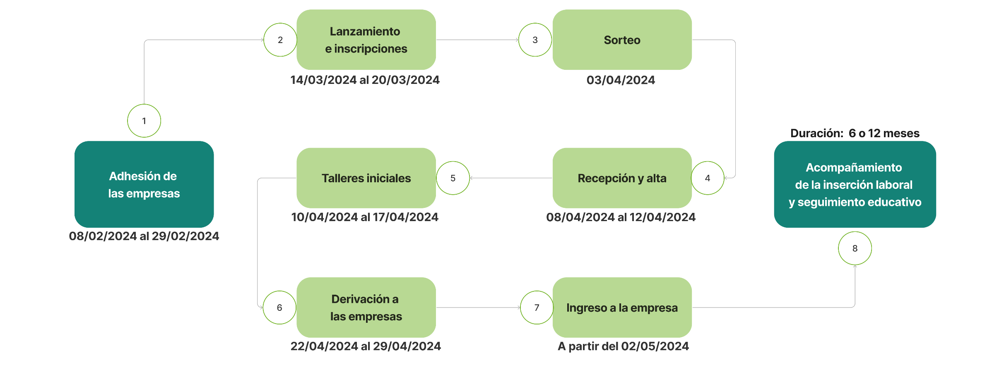
Etapas

Slide 9
Características del contrato
Duración: 6 o 12 meses
Período de prueba de 45 o 90 días
Carga horaria semanal 20 horas
Tareas a realizar serán de apoyo
Retribución de acuerdo al laudo de la categoría laboral

Slide 10
Requisitos que deben cumplir las empresas
Aportar a BPS (Industria y Comercio o Rural) o a Caja Bancaria.
Estar en situación regular de pagos ante BPS, DGI y MTSS.
No tener despidos ni envíos a seguro por desempleo en la misma categoría laboral en los 90 días previos al ingreso.
Tener uno o más trabajadores en plantilla permanente.

Slide 11
Beneficios para las empresas participantes
Las empresas que contraten en el marco del Programa recibirán un subsidio por cada becario, equivalente a:
80% de la remuneración con un tope de 15.000 pesos mensuales.
100 % de la remuneración con un tope de 15.000 pesos mensuales cuando el becario sea un joven en situación de discapacidad.
Exoneración del 100 % de aportes patronales hasta que el joven cumpla 25 años.

Slide 12
Adhesión de empresas
Las empresas deberán registrarse en la Plataforma Vía Trabajo, en la sección “Empresas”: https://viatrabajo.mtss.gub.uy
Deberán cargar el Formulario de Adhesión al Programa, completando la información requerida.
Completar un Formulario de Adhesión por cada categoría para la que se solicite becarios.
Las adhesiones se reciben hasta el 29 de febrero

Slide 13
Formas de Contacto
Coordinación Yo Estudio y Trabajo División Políticas de Empleo DINAE - MTSS yoestudioprivado@mtss.gub.uy
Tel. 1928 int. 1427 asesoramientoempleo@mtss.gub.uy
Tel. 1928 int. 1911

Slide 14
Instancia de asesoramiento
WEBINAR
Miércoles 21/02 - hora 10:00
Interesados en participar:
Enviar su solicitud a yoestudioprivado@mtss.gub.uy
para que le sea enviada la invitación online.

